Slide 1
Cẩm nang an toàn thông tin
SỞ THÔNG TIN VÀ TRUYỀN THÔNG TIỀN GIANG

Slide 2
SỞ THÔNG TIN VÀ TRUYỀN THÔNG TIỀN GIANG
NỘI DUNG
CÁC BƯỚC THIẾT LẬP MÁY TÍNH MỚI AN TOÀN.
AN TOÀN THÔNG TIN KHI SỬ DỤNG MẠNG KHÔNG DÂY.
KỸ NĂNG PHÒNG CHỐNG MÃ ĐỘC.
HƯỚNG DẪN NHẬN BIẾT, PHÒNG CHỐNG THƯ RÁC, THƯ GIẢ MẠO, TIN NHẮN RÁC.
HƯỚNG DẪN SỬ DỤNG MẠNG XÃ HỘI AN TOÀN.

Slide 3
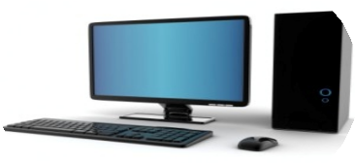
SỞ THÔNG TIN VÀ TRUYỀN THÔNG TIỀN GIANG
I. CÁC BƯỚC THIẾT LẬP MÁY TÍNH MỚI AN TOÀN
Các nguy cơ mất an toàn thông tin có thể lập tức ảnh hưởng đến chúng ta ngay sau khi sử dụng máy tính vừa mua hoặc vừa cài đặt lại.
Do đó cần có một số lưu ý để thiết lập máy tính mới an toàn chống lại các nguy cơ bị tấn công như sau:

Slide 4
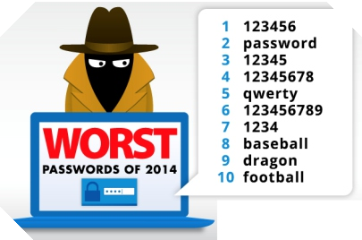
SỞ THÔNG TIN VÀ TRUYỀN THÔNG TIỀN GIANG
Bước 1: Tạo các mật khẩu mạnh.
Ngay trong các bước đầu tiên của việc thiết lập cấu hình máy tính. Các tài khoản của người sử dụng cần được tạo ra với mật khẩu có độ phức tạp nhất định.
Các mật khẩu dễ nhớ như“123456”,“abcdef”… tuyệt đối không được sử dụng vì đây là các mật khẩu yếu rất dễ đoán. Một mật khẩu an toàn thường bao gồm các loại ký tự sau:
- ký tự hoa, ký tự thường
- ký tự chữ số
- ký tự đặc biệt ($#%”#%)
I. CÁC BƯỚC THIẾT LẬP MÁY TÍNH MỚI AN TOÀN
Mật khẩu mạnh sẽ giúp bảo vệ máy tính trong suốt quá trình sử dụng về sau

Slide 5
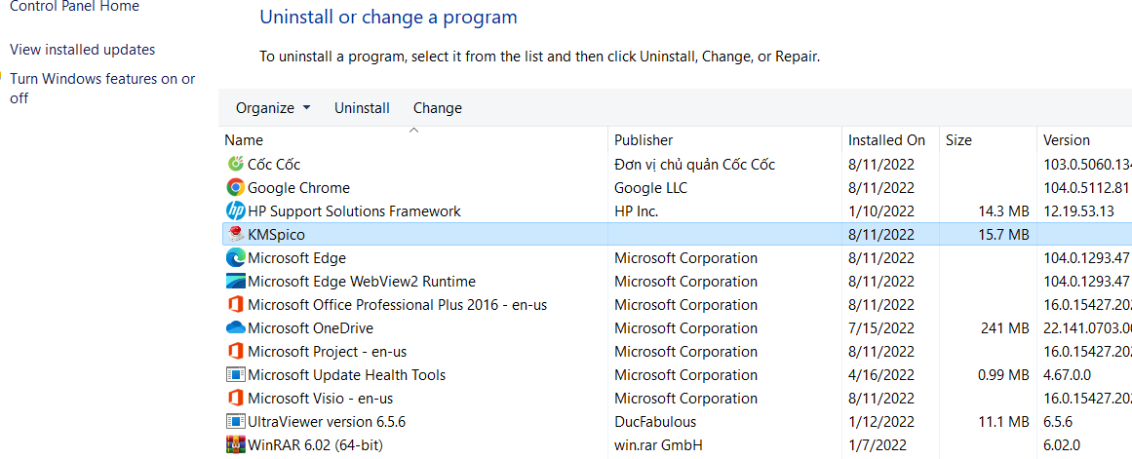
SỞ THÔNG TIN VÀ TRUYỀN THÔNG TIỀN GIANG
Bước 2: Tháo gỡ các chương trình không cần thiết.
Các máy tính mới thường được nhà sản xuất cài đặt sẵn các chương trình quảng cáo, giới thiệu hoặc bản dùng thử của các phần mềm. Các phần mềm này có thể chứa sẵn các nguy cơ mất an toàn thông tin.
Do đó, người dùng cần tháo bỏ các chương trình không cần thiết trên máy tính của mình ngay trong quá trình thiết lập ban đầu.
I. CÁC BƯỚC THIẾT LẬP MÁY TÍNH MỚI AN TOÀN
Sử dụng chức năng Programs and Features để liệt kê các phần mềm đã được cài sẵn trong các máy mới

Slide 6
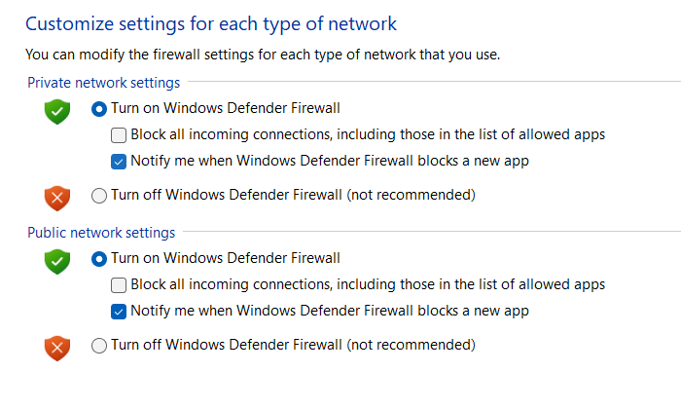
SỞ THÔNG TIN VÀ TRUYỀN THÔNG TIỀN GIANG
I. CÁC BƯỚC THIẾT LẬP MÁY TÍNH MỚI AN TOÀN
Bước 3: Kích hoạt chức năng tường lửa bảo vệ cá nhân trên máy tính.
Các hệ điều hành hiện nay hầu hết đều tích hợp các tường lửa nhằm bảo vệ người sử dụng khỏi các tấn công cơ bản. Hãy kích hoạt phần mềm tường lửa trước khi kết nối đến bất kỳ mạng máy tính nào (Internet/Wiﬁ/LAN…).
Trên hệ điều hành Windows, có thể kích hoạt tường lửa bằng cách truy cập chức năng Firewall trong Control Panel:
(Bảng điều khiển của chức năng Control Panel)

Slide 7
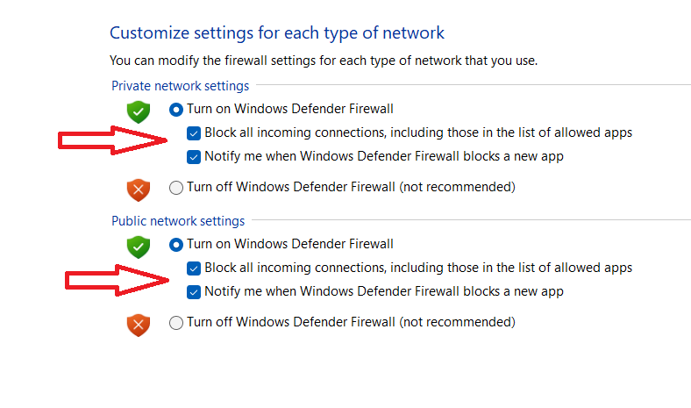
SỞ THÔNG TIN VÀ TRUYỀN THÔNG TIỀN GIANG
I. CÁC BƯỚC THIẾT LẬP MÁY TÍNH MỚI AN TOÀN
Tiếp tục lựa chọn “Turn Windows Firewall on or oﬀ” để thực hiện việc kích hoạt.
Tiếp tục chọn các lựa chọn “Turn on..” và tuỳ chọn bên dưới để kích hoạt.

Slide 8
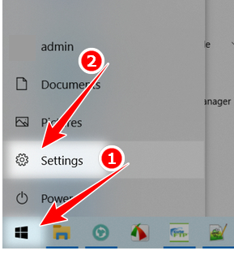
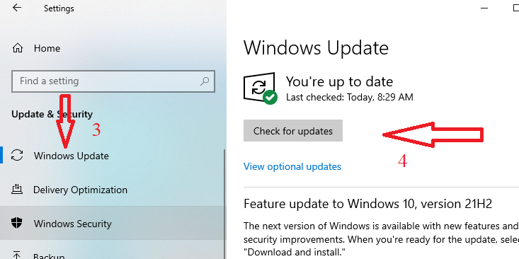
SỞ THÔNG TIN VÀ TRUYỀN THÔNG TIỀN GIANG
I. CÁC BƯỚC THIẾT LẬP MÁY TÍNH MỚI AN TOÀN
Bước 4: Nâng cấp các phần mềm và hệ điều hành Windows.
Hệ điều hành của máy tính lúc vừa cài đặt có thể là phiên bản cũ chưa được vá các lỗi bảo mật. Do đó, người sử dụng cần thiết lập chế độ tự động nâng cấp và thực hiện nâng cấp cho hệ điều hành và các phần mềm khác.

Slide 9
SỞ THÔNG TIN VÀ TRUYỀN THÔNG TIỀN GIANG
I. CÁC BƯỚC THIẾT LẬP MÁY TÍNH MỚI AN TOÀN
Bước 5: Cài đặt phần mềm diệt virus
Phần mềm diệt virus là lớp lá chắn quan trọng bảo vệ người sử dụng khỏi các mã độc và virus. Do đó, cần có chương trình diệt virus để bảo vệ người dùng ngay trong các hoạt động đầu tiên của người sử dụng trên máy tính.
Trên thị trường có nhiều hãng cung cấp giải pháp diệt virus, người sử dụng có thể lựa chọn chọn giải pháp miễn phí hoặc các giải pháp thương mại

Slide 10
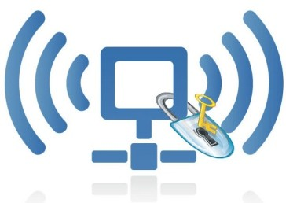
SỞ THÔNG TIN VÀ TRUYỀN THÔNG TIỀN GIANG
II. AN TOÀN THÔNG TIN KHI SỬ DỤNG MẠNG KHÔNG DÂY
Trong những năm gần đây, mạng không dây ngày càng trở nên phổ biến, giá thành thấp và dễ sử dụng. Người dùng có thể lắp đặt để truy cập mạng không dây tại nhà hoặc sử dụng máy tính xách tay, thiết bị di động thông minh để truy cập tại những nơi công cộng như quán café, sân bay, khách sạn...
Việc sử dụng mạng không dây sẽ rất tiện lợi và đơn giản nhưng nó cũng tiềm ẩn rất nhiều nguy cơ mất an toàn thông tin.

Slide 11
SỞ THÔNG TIN VÀ TRUYỀN THÔNG TIỀN GIANG
II. AN TOÀN THÔNG TIN KHI SỬ DỤNG MẠNG KHÔNG DÂY
CÁC NGUY CƠ CÓ THỂ XẢY RA:
Bị xâm phạm dịch vụ: dung lượng, số lượng kết nối ... có thể vượt quá giới hạn mà nhà cung cấp dịch vụ cho phép, tốc độ có thể rất chậm do bị chiếm dụng băng thông. Bị lợi dụng: một số người có thể lợi dụng hệ thống để thực thi những hành động bất hợp pháp.
Bị theo dõi: các hoạt động trên internet có thể bị theo dõi, những thông tin nhạy cảm (mật khẩu, số thẻ tín dụng có thể bị đánh cắp).
Bị tấn công: các tệp tin trên máy tính có thể bị truy cập trái phép, máy tính có thể bị cài đặt spyware và các chương trình độc hại khác.

Slide 12
SỞ THÔNG TIN VÀ TRUYỀN THÔNG TIỀN GIANG
II.AN TOÀN THÔNG TIN KHI SỬ DỤNG MẠNG KHÔNG DÂY
Những việc cần làm khi truy cập Internet bằng mạng không dây công cộng
1. Sử dụng mạng riêng ảo
Yếu tố đầu tiên phải kể đến trong mặt tốt của mạng không dây là sự tiện lợi, dễ dàng sử dụng mà không cần phải thiết lập hay cấu hình gì quá phức tạp. Tuy nhiên, yếu tố an ninh trong mạng không dây thường vẫn bị cho qua.
Khi đã kết nối laptop hay điện thoại của mình vào một mạng mạng không dây nào đó, thì tất cả những thiết bị trong cùng mạng này có thể nhìn thấy nhau. Đây là điều hoàn toàn có lợi cho những kẻ xấu đang kết nối vào cùng mạng không dây, chúng có thể đánh cắp thông tin tài khoản hay xem trộm dữ liệu cá nhân của người dùng trong mạng.

Slide 13
SỞ THÔNG TIN VÀ TRUYỀN THÔNG TIỀN GIANG
II. AN TOÀN THÔNG TIN KHI SỬ DỤNG MẠNG KHÔNG DÂY
Những việc cần làm khi truy cập Internet bằng mạng không dây công cộng
1. Sử dụng mạng riêng ảo (tt)
Do vậy, ưu tiên số một khi sử dụng mạng không dây là nên cài đặt mạng riêng ảo (VPN‐ Virtual Private Network) cho truy cập của mình.
Khi sử dụng VPN để truy cập Internet, nó sẽ tự động thiết lập một kết nối mạng dựa trên chính nền tảng mạng mạng không dây nhưng đã được mã hóa các gói tin truyền đi và nhận về, đồng thời chuyển hướng truy cập giúp người dùng ẩn danh dễ dàng trên Internet. Tuy nhiên, chính vì yếu tố bảo mật cao này mà VPN sẽ làm suy giảm một phần tốc độ mạng

Slide 14
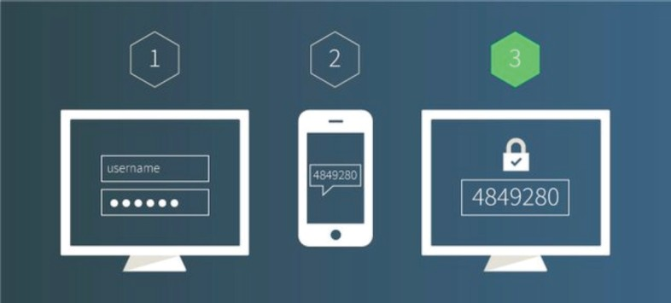
SỞ THÔNG TIN VÀ TRUYỀN THÔNG TIỀN GIANG
II. AN TOÀN THÔNG TIN KHI SỬ DỤNG MẠNG KHÔNG DÂY
Những việc cần làm khi truy cập Internet bằng mạng không dây công cộng
2. Sử dụng xác thực
Để tiện cho người dùng truy cập vào mạng không dây, những người quản trị mạng ít khi thiết lập bảo mật nghiêm ngặt cho mạng không dây. Đa phần chỉ chọn cách đặt mật khẩu đơn giản là những chuỗi số dễ nhớ, hay một cụm từ. Tức là, người dùng nào cũng có thể ghi nhớ và thuận tiện truy cập lại cho lần sử dụng tiếp theo.

Slide 15
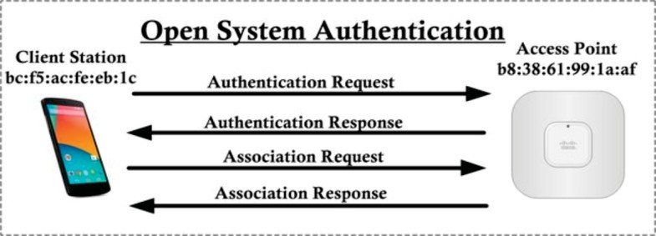
SỞ THÔNG TIN VÀ TRUYỀN THÔNG TIỀN GIANG
II. AN TOÀN THÔNG TIN KHI SỬ DỤNG MẠNG KHÔNG DÂY
Những việc cần làm khi truy cập Internet bằng mạng không dây công cộng
3. Cẩn thận với tính năng tự động kết nối mạng không dây.
Một trong những mặt tốt và cũng là nguy cơ tiềm ẩn biến người sử dụng trở thành miếng mồi ngon cho kẻ xấu chính là cơ chế ghi nhớ kết nối mạng không dây của điện thoại, máy tính. Mặc định, khi dùng thiết bị kết nối vào một mạng không dây nào trước đó, thì điện thoại hay laptop sẽ tự động kết nối cho những lần sau. Thật vậy, sau này, mỗi khi thiết bị đó ở trong phạm vi của mạng không dây đó thì nó sẽ dò và kết nối vào một cách tự động. Lợi dụng cơ chế này, kẻ xấu có thế đoán biết thói quen này của người dùng để lấy cắp dữ liệu mà người dùng không ngờ đến.

Slide 16
SỞ THÔNG TIN VÀ TRUYỀN THÔNG TIỀN GIANG
II. AN TOÀN THÔNG TIN KHI SỬ DỤNG MẠNG KHÔNG DÂY
Những việc cần làm khi truy cập Internet bằng mạng không dây công cộng
4. Xác minh mạng không dây
Hãy luôn là người dùng thông minh bằng cách kiểm chứng tên kết nối trước khi truy cập. Kẻ xấu có thể đặt tên cho mạng không dây giả của họ gần giống, hay giống hoàn toàn như tên mạng mà bạn thường sử dụng. Nếu không cẩn thận, người dùng sẽ hướng luồng truy cập của mình tới nhầm hướng; Khi đó, những gì người dùng gửi đi cũng như nhận lại sẽ bị ghi nhận lại.
Cách tốt nhất là hãy luôn kích hoạt mạng riêng ảo trong mọi tình huống và tỉnh táo hơn nếu nhận thấy có dấu hiệu bất thường từ khâu kết nối. Nên liên lạc với quản trị của mạng không dây đó để xác thực cho chắc chắn hơn nữa.

Slide 17
SỞ THÔNG TIN VÀ TRUYỀN THÔNG TIỀN GIANG
II. AN TOÀN THÔNG TIN KHI SỬ DỤNG MẠNG KHÔNG DÂY
Những việc cần làm khi truy cập Internet bằng mạng không dây công cộng
5. Hạn chế việc đăng nhập
Đây có lẽ là yêu cầu khó thực hiện nhất, khi mà thời đại bùng nổ thông tin. Để an toàn, hãy tập thói quen hạn chế truy cập vào các tài khoản cá nhân khi đang dùng mạng không dây.Tức là, chỉ sử dụng mạng không dây để đọc báo, lướt web.
Nếu bắt buộc phải truy cập vào mail hay tài khoản mạng xã hội, hoặc giao dịch mua bán bất kỳ, hãy kích hoạt mạng VPN lên trước, đồng thời chỉ sử dụng các dịch vụ hỗ trợ giao thức HTTPS mà thôi. Với giao thức này, mọi thông tin của sẽ được an toàn hơn nhờ cơ chế mã hóa mà HTTPS hỗ trợ

Slide 18
SỞ THÔNG TIN VÀ TRUYỀN THÔNG TIỀN GIANG
III. KỸ NĂNG PHÒNG CHỐNG MÃ ĐỘC
Mã độc là các phần mềm được thiết kế nhằm thực hiện các hoạt động gây hại cho người sử dụng công nghệ thông tin. Mã độc có thể tồn tại trên máy tính, điện thoại thông minh hay các thiết bị công nghệ thông tin khác.

Slide 19
SỞ THÔNG TIN VÀ TRUYỀN THÔNG TIỀN GIANG
III. KỸ NĂNG PHÒNG CHỐNG MÃ ĐỘC
Mã độc khi lây lan vào máy tính có thể thực hiện các hành vi như:
Lấy cắp dữ liệu:
Các dữ liệu quan trọng của người sử dụng như tệp tin văn bản mật, tệp tin nhật ký, hình ảnh riêng tư,… có thể bị mã độc lấy đi và bí mật gửi ra ngoài máy tính. Điều này đặc biệt quan trọng đối với các tổ chức, cơ quan nhà nước khi các tài liệu được xử lý bằng máy tính thường chứa dữ liệu nhạy cảm.

Slide 20
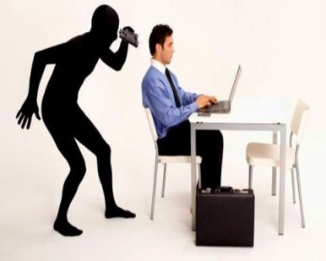
SỞ THÔNG TIN VÀ TRUYỀN THÔNG TIỀN GIANG
III. KỸ NĂNG PHÒNG CHỐNG MÃ ĐỘC
Mã độc khi lây lan vào máy tính có thể thực hiện các hành vi như:
Theo dõi hoạt động
Sau khi lây nhiễm vào máy tính, mã độc sẽ theo dõi hoạt động của người sử dụng trên máy tính này.Các hoạt động của người sử dụng như soạn văn bản, soạn thư điện tử, sử dụng mạng xã hội đều có thể bị theo dõi bởi mã độc. Một số mã độc còn có thể nghe lén âm thanh xung quanh thiết bị đã bị lây nhiễm

Slide 21
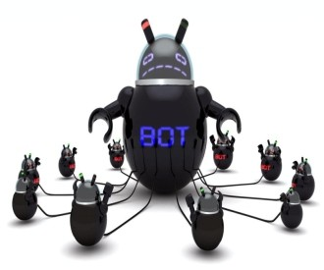
SỞ THÔNG TIN VÀ TRUYỀN THÔNG TIỀN GIANG
III. KỸ NĂNG PHÒNG CHỐNG MÃ ĐỘC
Mã độc khi lây lan vào máy tính có thể thực hiện các hành vi như:
Bị lợi dụng thực hiện tấn công đối tượng khác:
Sau khi đã lây nhiễm và chiếm quyền điều khiển thiết bị, mã độc có thể lợi dụng thiết bị này để tấn công vào đối tượng thứ 3. Việc này giúp mã độc che dấu nguồn gốc thông tin cũng như gây khó khăn cho quá trình điều tra. Một số cuộc tấn công liên quốc gia gây ra bởi mã độc có thể làm ảnh hưởng đến quan hệ ngoại giao cũng như uy tín của các quốc gia.

Slide 22
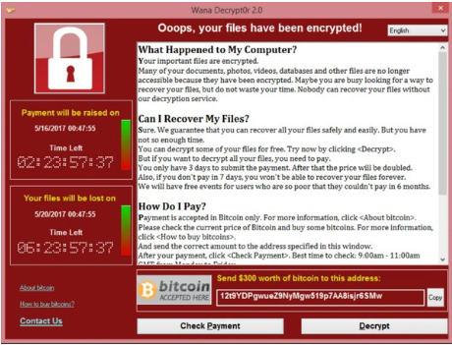
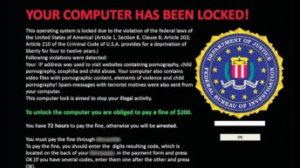
SỞ THÔNG TIN VÀ TRUYỀN THÔNG TIỀN GIANG
III. KỸ NĂNG PHÒNG CHỐNG MÃ ĐỘC
Mã độc khi lây lan vào máy tính có thể thực hiện các hành vi như:
Phá hoại dữ liệu:
Các loại mã độc như mã độc tống tiền (ransomware) thường thực hiện mã hoá tất cả dữ liệu của người sử dụng và đòi hỏi phải chi trả chi phí để lấy lại dữ liệu. Trên thế giới và tại Việt Nam đã ghi nhận nhiều trường hợp phải chi trả số chi phí lớn để lấy lại các dữ liệu quan trọng phục vụ công việc và đời sống hàng ngày.
(Ví dụ về màn hình của máy tính đã bị nhiễm mã độc tống tiền)

Slide 23
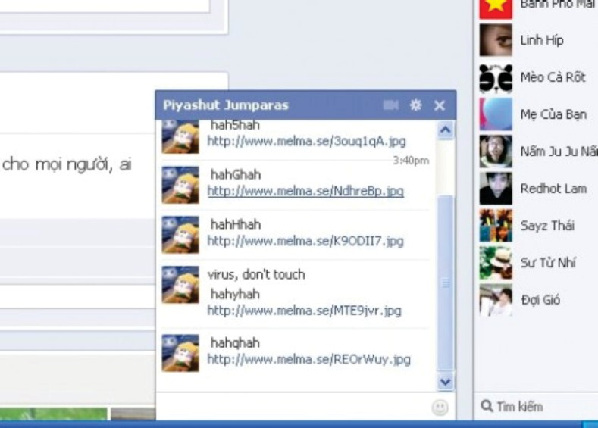
SỞ THÔNG TIN VÀ TRUYỀN THÔNG TIỀN GIANG
IV.CÁC CÁCH PHÒNG CHỐNG MÃ ĐỘC
Cẩn thận khi truy cập các trang web trên mạng Internet
Chỉ cần truy cập vào một trang web độc hại là người dùng đã có thể bị lây nhiễm mã độc vào máy tính của mình. Các trang web này thường dụ dỗ người sử dụng truy cập thông qua các liên kết gửi qua mạng xã hội, thư điện tử hay tin nhắn. Vì vậy, người sử dụng cần thật cẩn trọng khi truy cập vào các trang web lạ được gửi đến từ người khác trong quá trình sử dụng các dịch vụ trên mạng Internet.

Slide 24
SỞ THÔNG TIN VÀ TRUYỀN THÔNG TIỀN GIANG
IV. CÁC CÁCH PHÒNG CHỐNG MÃ ĐỘC
Không sử dụng phần mềm bẻ khoá, không bản quyền
Các phần mềm độc hại có thể tồn tại trong các phần mềm bẻ khoá, phần mềm miễn phí hay có trả phí nhưng không được tải từ chính trang web của nhà phát triển. Các phần mềm này thường được đính kèm virus, mã độc và sẽ được kích hoạt khi người dùng chạy các phần mềm này. Vì vậy, không nên tải, sử dụng hay cài đặt các phần mềm bẻ khoá hoặc các phần mềm được chia sẻ trên các diễn đàn, mạng xã hội mà người dùng không rõ nguồn gốc.

Slide 25
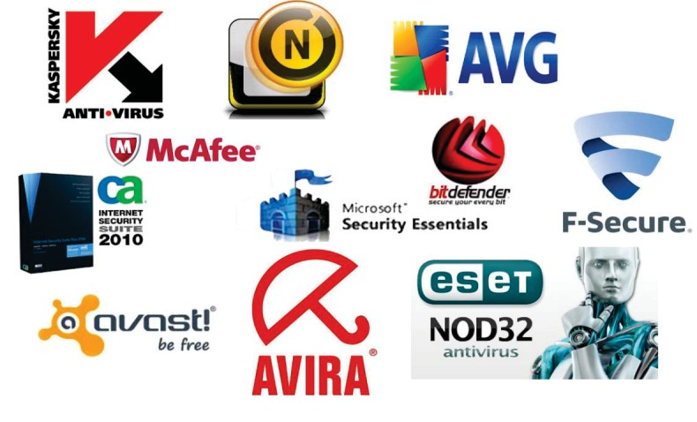
SỞ THÔNG TIN VÀ TRUYỀN THÔNG TIỀN GIANG
IV.CÁC CÁCH PHÒNG CHỐNG MÃ ĐỘC
Sử dụng phần mềm diệt virus
Mỗi máy tính hay điện thoại cần được cài đặt các chương trình diệt mã độc. Các chương trình này sẽ tự động dò quét các tệp tin hay thư điện tử và cảnh báo người sử dụng khi phát hiện mã độc.

Slide 26
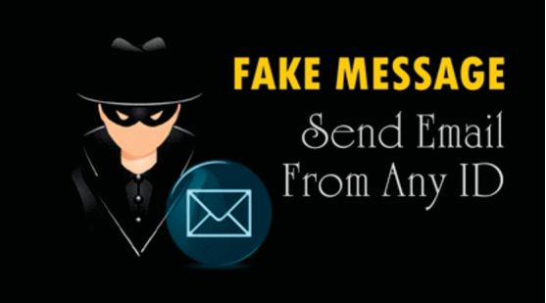
SỞ THÔNG TIN VÀ TRUYỀN THÔNG TIỀN GIANG
V. HƯỚNG DẪN NHẬN BIẾT, PHÒNG CHỐNG THƯ RÁC, THƯ GIẢ MẠO, TIN NHẮN RÁC
Ghi nhớ thứ 1: “Không nên tin tưởng tên hiển thị trong mail”
Một chiến thuật lừa đảo yêu thích của các tin tặc là giả mạo tên hiển thị của một email để đánh lừa người nhận được.

Slide 27
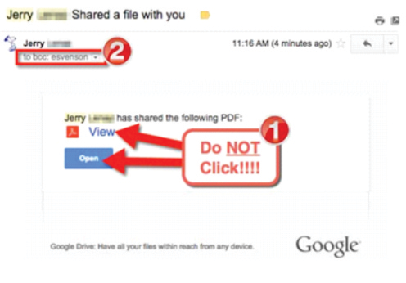
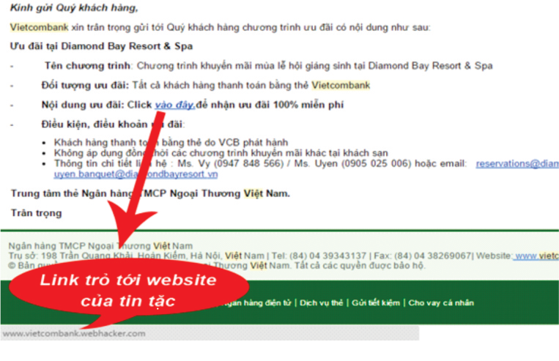
SỞ THÔNG TIN VÀ TRUYỀN THÔNG TIỀN GIANG
V. HƯỚNG DẪN NHẬN BIẾT, PHÒNG CHỐNG THƯ RÁC, THƯ GIẢ MẠO, TIN NHẮN RÁC
Ghi nhớ thứ 2: “Cân nhắc kỹ lưỡng khi bấm vào liên kết (link) trong email”
Cẩn trọng khi bấm vào bất cứ liên kết (link) được gửi trong nội dung email. Liên kết (link) đó có thể dẫn bạn tới một website lừa đảo giả mạo, quảng cáo hay một website độc hại mà tin tặc dựng lên để tấn công.

Slide 28
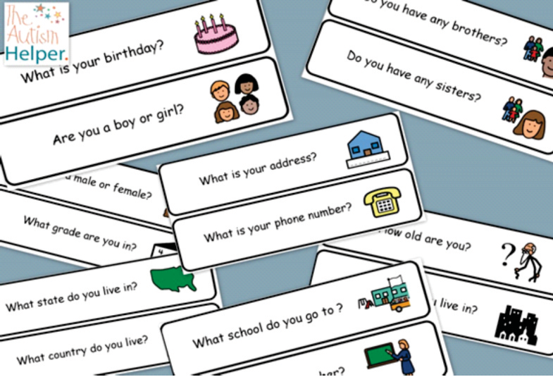
SỞ THÔNG TIN VÀ TRUYỀN THÔNG TIỀN GIANG
V. HƯỚNG DẪN NHẬN BIẾT, PHÒNG CHỐNG THƯ RÁC, THƯ GIẢ MẠO, TIN NHẮN RÁC
Ghi nhớ thứ 3: “Bỏ qua các email yêu cầu cung cấp thông tin cá nhân của bạn”
Một tổ chức, công ty, ngân hàng,…sẽ không bao giờ yêu cầu người sử dụng cung cấp thông tin cá nhân. Do vậy bạn hoàn toàn có thể bỏ qua chúng khi nhận được các email với nội dung đó.

Slide 29
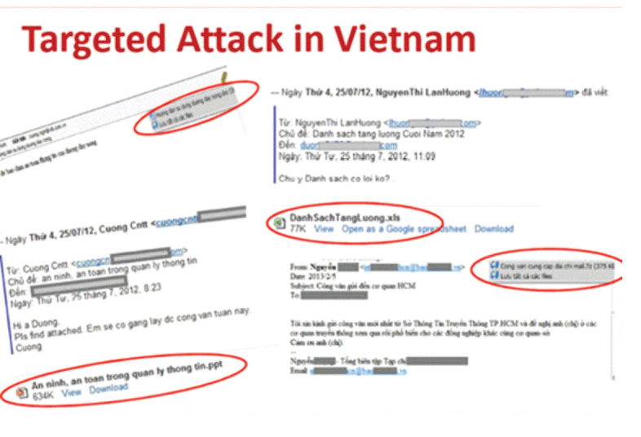
SỞ THÔNG TIN VÀ TRUYỀN THÔNG TIỀN GIANG
V. HƯỚNG DẪN NHẬN BIẾT, PHÒNG CHỐNG THƯ RÁC, THƯ GIẢ MẠO, TIN NHẮN RÁC
Ghi nhớ thứ 4: “Cẩn trọng với các email có tiêu đề Hấp dẫn ‐ Nhạy cảm ‐ Khẩn cấp” Đánh vào tâm lý của người dùng, các tin tặc thường xuyên sử dụng các tiêu đề có tính Hấp dẫn – Nhạy cảm ‐ Khẩn cấp trong email để lừa người dùng. Chúng ta bị tiêu đề đó làm chủ quan, mất cảnh giác, hay thậm chí là hoảng hốt và cảm thấy cần phải xử lý gấp. Ví dụ như: “Cập nhật bảng lương công ty Quý 2/2016” ; “Cảnh bảo: Tài khoản của bạn bị đình chỉ”.

Slide 30
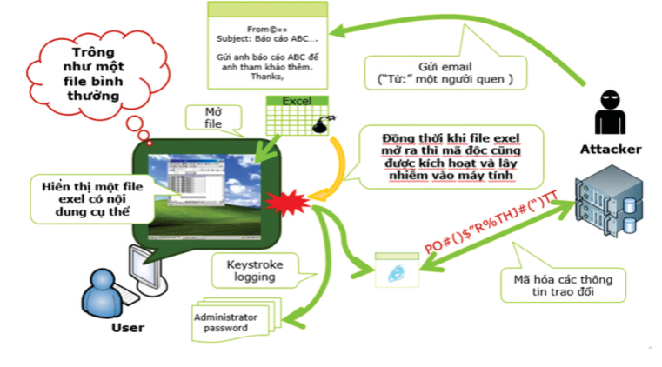
SỞ THÔNG TIN VÀ TRUYỀN THÔNG TIỀN GIANG
V. HƯỚNG DẪN NHẬN BIẾT, PHÒNG CHỐNG THƯ RÁC, THƯ GIẢ MẠO, TIN NHẮN RÁC
Ghi nhớ thứ 5: “Cẩn thận, cân nhắc khi tải về các File đính kèm trong email
Tấn công bằng việc sử dụng cài mã độc, virus trong các ﬁle đính kèm trong email là phương thức tấn công phổ biến và nguy hiểm nhất hiện nay.
Không nên tải và mở chạy ﬁle ngay khi nhận được các email có ﬁle đính kèm. Chú ý tới định dạng ﬁle và tạo thói quen quét virus với các ﬁle đính kèm trước khi mở chúng.

Slide 31
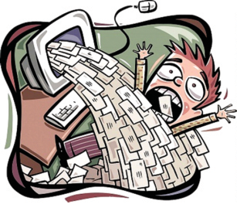
SỞ THÔNG TIN VÀ TRUYỀN THÔNG TIỀN GIANG
V. HƯỚNG DẪN NHẬN BIẾT, PHÒNG CHỐNG THƯ RÁC, THƯ GIẢ MẠO, TIN NHẮN RÁC
Ghi nhớ thứ 6: “Nhận diện các email spam – email quảng cáo”
Bạn cần cảnh giác khi nhận các email spam, email quảng cáo từ Internet. Trong các email này thường đi kèm với nhiều rủi ro mất an toàn thông tin mà chúng ta không mong muốn như: lừa đảo, mã độc, gây ảnh hưởng tới công việc khi nhận quá nhiều

Slide 32
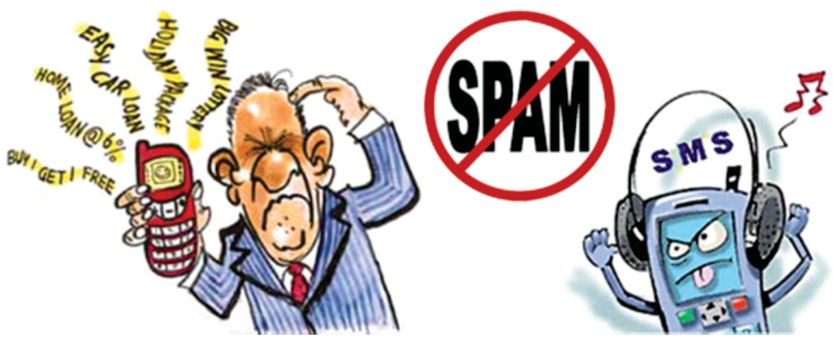
SỞ THÔNG TIN VÀ TRUYỀN THÔNG TIỀN GIANG
V. HƯỚNG DẪN NHẬN BIẾT, PHÒNG CHỐNG THƯ RÁC, THƯ GIẢ MẠO, TIN NHẮN RÁC
Ghi nhớ thứ 7: “Cẩn trọng với các tin nhắn rác”
Cũng tương tự như email spam thì các tin nhắn rác (sms spam) cũng gây cho người dùng rất nhiều phiền toái. Bên cạnh đó ngày nay các tin nhắn rác thường xuyên được sử dụng như một phương thức để lừa đảo người dùng như:
- Bạn trúng thưởng một xe SH ….
- Nhắn tin, gọi tới 1800XXXX, 1900XXXX, 1900XXXXXX, 6XXX, XXX, 8XXX, …..
- Truy cập vào đường link, trang web

Slide 33
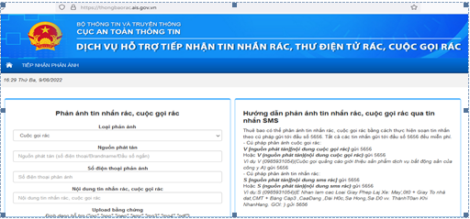
SỞ THÔNG TIN VÀ TRUYỀN THÔNG TIỀN GIANG
V. HƯỚNG DẪN NHẬN BIẾT, PHÒNG CHỐNG THƯ RÁC, THƯ GIẢ MẠO, TIN NHẮN RÁC
Ghi nhớ thứ 8: “Cần làm gì khi thường xuyên bị tin nhắn rác?”
Bộ Thông tin và Truyền thông ban hành Thông tư 22/2021/TT-BTTTT quy định chi tiết một số điều của Nghị định số 91/2020/NĐ-CP của Chính phủ về chống tin nhắn rác, thư điện tử rác, cuộc gọi rác, có hiệu lực thi hành từ ngày 1/3/2022.
Truy cập vào trang web của Cục An toàn Thông tin thuộc Bộ Thông tin và Truyền thông để gửi phản ánh về tin nhắc rác hay cuộc gọi rác theo địa chỉ: https://thongbaorac.ais.gov.vn/.

Slide 34
SỞ THÔNG TIN VÀ TRUYỀN THÔNG TIỀN GIANG
V. HƯỚNG DẪN NHẬN BIẾT, PHÒNG CHỐNG THƯ RÁC, THƯ GIẢ MẠO, TIN NHẮN RÁC
Ghi nhớ thứ 8: “Cần làm gì khi thường xuyên bị tin nhắn rác?”(tt)
Hướng dẫn phản ánh tin nhắn rác, cuộc gọi rác qua tin nhắn SMS
Thuê bao có thể phản ánh tin nhắn rác, cuộc gọi rác bằng cách thực hiện soạn tin nhắn theo cú pháp gửi tới đầu số 5656. Tất cả các tin nhắn gửi tới đầu số 5656 đều miễn phí.
Cú pháp phản ánh cuộc gọi rác: V [nguồn phát tán][nội dung cuộc gọi rác] gửi 5656 Hoặc V (nguồn phát tán)(nội dung cuộc gọi rác) gửi 5656 Ví dụ: V (0985931054)(Cuộc gọi quảng cáo giới thiệu sản phẩm dịch vụ bất động sản của công y A) gửi 5656.
Cú pháp phản ánh tin nhắn rác: S [nguồn phát tán][nội dung sms rác] gửi 5656 Hoặc S (nguồn phát tán)(nội dung sms rác) gửi 5656 Ví dụ:S (0985931054)(E Nhan lam cac Loai Giay Phep Laj Xe: May',0t0 + Giay To nha dat,CMT + Bang cap 3 ,Cao dang ,Dai hoc,So hong,So do, vv. Thanh Toan Khi NhanHang) gửi 5656.

Slide 35
SỞ THÔNG TIN VÀ TRUYỀN THÔNG TIỀN GIANG
V. HƯỚNG DẪN NHẬN BIẾT, PHÒNG CHỐNG THƯ RÁC, THƯ GIẢ MẠO, TIN NHẮN RÁC
Ghi nhớ thứ 8: “Cần làm gì khi thường xuyên bị tin nhắn rác?”(tt)
Hướng dẫn phản ánh tin nhắn rác, cuộc gọi rác qua website
Truy cập website https://thongbaorac.ais.gov.vn
- Bước 1: Nhập số điện thoại nhận được tin nhắn rác, cuộc gọi rác - Bước 2: Nhập nguồn phát tán tin nhắn rác, cuộc gọi rác (Thuê bao, Đầu số hoặc Brandname gửi tin).
- Bước 3: Nhập nội dung tin nhắn rác, cuộc gọi rác.
- Bước 4: Upload bằng chứng là ảnh chụp màn hình tin nhắn rác hoặc file ghi âm cuộc gọi rác.
- Bước 5: Nhấn nút Phản ánh để nhận mã OTP.
- Bước 6: Nhập mã OTP bạn đã nhận được.
- Bước 7: Nhấn nút Hoàn thành.

Slide 36
SỞ THÔNG TIN VÀ TRUYỀN THÔNG TIỀN GIANG
V. HƯỚNG DẪN NHẬN BIẾT, PHÒNG CHỐNG THƯ RÁC, THƯ GIẢ MẠO, TIN NHẮN RÁC
Ghi nhớ thứ 8: “Cần làm gì khi thường xuyên bị tin nhắn rác?”(tt)
B. Đăng ký/ Hủy đăng ký vào danh sách không nhận quảng cáo:
Hướng dẫn cách đăng ký/ hủy đăng ký vào danh sách không quảng cáo:
- Danh sách không quảng cáo (hay còn gọi là danh sách DNC) là tập hợp số thuê bao đăng ký không nhận tin nhắn quảng cáo, cuộc gọi quảng cáo nào. - Tổ chức, cá nhân không được phép gửi tin nhắn quảng cáo, thực hiện cuộc gọi quảng cáo tới danh sách không quảng cáo. - Thuê bao có quyền đăng ký vào hoặc rút ra khỏi Danh sách không quảng cáo đối với số điện thoại thuộc quyền sử dụng hợp pháp của mình.
1. Đăng ký/Hủy đăng ký qua SMS
- Để đăng ký vào Danh sách không quảng cáo: DK DNC gửi 5656. - Để hủy đăng ký Danh sách không quảng cáo: HUY DNC gửi 5656. Tất cả các tin nhắn gửi tới đầu số 5656 đều miễn phí.

Slide 37
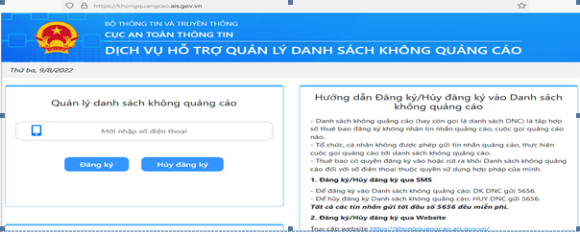
SỞ THÔNG TIN VÀ TRUYỀN THÔNG TIỀN GIANG
V. HƯỚNG DẪN NHẬN BIẾT, PHÒNG CHỐNG THƯ RÁC, THƯ GIẢ MẠO, TIN NHẮN RÁC
Ghi nhớ thứ 8: “Cần làm gì khi thường xuyên bị tin nhắn rác?”(tt)
2. Đăng ký/Hủy đăng ký qua Website
Truy cập website https://khongquangcao.ais.gov.vn/

Slide 38
SỞ THÔNG TIN VÀ TRUYỀN THÔNG TIỀN GIANG
V. HƯỚNG DẪN NHẬN BIẾT, PHÒNG CHỐNG THƯ RÁC, THƯ GIẢ MẠO, TIN NHẮN RÁC
Ghi nhớ thứ 8: “Cần làm gì khi thường xuyên bị tin nhắn rác?”(tt)
2. Đăng ký/Hủy đăng ký qua Website
Truy cập website https://khongquangcao.ais.gov.vn/
a) Để Đăng ký/Hủy đăng ký vào Danh sách không quảng cáo - Bước 1: Nhập số thuê bao cần chặn tin nhắn, cuộc gọi rác. Chọn Đăng ký để thực hiện đăng ký vào Danh sách không quảng cáo Chọn Hủy để thực hiện rút khỏi Danh sách không quảng cáo. - Bước 2: Nhập mã OTP mà hệ thống gửi tin nhắn về cho thuê bao.
- Bước 3: Hệ thống thông báo kết quả xử lý.
b) Để tra cứu thuê bao đã đăng ký chặn tin nhắn, cuộc gọi rác: + Bước 1: Nhập số thuê bao cần tra cứu. Chọn nút tra cứu để thực hiện. + Bước 2: Hệ thống thông báo kết quả xử lý.

Slide 39
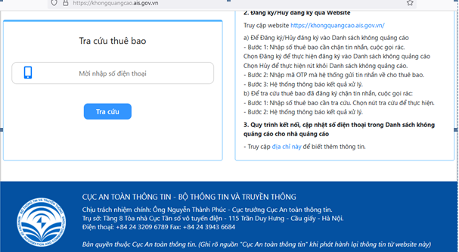
SỞ THÔNG TIN VÀ TRUYỀN THÔNG TIỀN GIANG
V. HƯỚNG DẪN NHẬN BIẾT, PHÒNG CHỐNG THƯ RÁC, THƯ GIẢ MẠO, TIN NHẮN RÁC
Ghi nhớ thứ 8: “Cần làm gì khi thường xuyên bị tin nhắn rác?”(tt)
b) Để tra cứu thuê bao đã đăng ký chặn tin nhắn, cuộc gọi rác: + Bước 1: Nhập số thuê bao cần tra cứu. Chọn nút tra cứu để thực hiện. + Bước 2: Hệ thống thông báo kết quả xử lý.

Slide 40
SỞ THÔNG TIN VÀ TRUYỀN THÔNG TIỀN GIANG
VI. HƯỚNG DẪN SỬ DỤNG MẠNG XÃ HỘI AN TOÀN
Mạng xã hội là một dạng xã hội ảo, mục đích kết nối các thành viên cùng môi trường, công việc, sở thích trên mạng với nhau. Cho phép người dùng chia sẻ và giao lưu thông tin một cách hiệu quả.
Mạng xã hội có những tính năng như chat, e‐mail, phim ảnh, chia sẻ ﬁle, blog và xã luận. Những dịch vụ này có nhiều phương cách để các thành viên tìm kiếm bạn bè, đối tác: dựa theo nhóm (ví dụ như: tên trường hoặc tên thành phố), dựa trên thông tin cá nhân (như địa chỉ e‐mail hoặc tên tài khoản), hoặc dựa trên sở thích cá nhân (như thể thao, phim ảnh, sách báo, hoặc ca nhạc), lĩnh vực quan tâm: kinh doanh, mua bán…

Slide 41
SỞ THÔNG TIN VÀ TRUYỀN THÔNG TIỀN GIANG
VI. HƯỚNG DẪN SỬ DỤNG MẠNG XÃ HỘI AN TOÀN
Các rủi ro khi sử dụng mạng xã hội
Mạng xã hội hoạt động trên nguyên tắc kết nối và chia sẻ thông tin. Do đó, các mạng xã hội sẽ bắt buộc người sử dụng phải cung cấp một số nhất định các thông tin cá nhân. Càng nhiều thông tin mà người sử dụng cung cấp lên mạng xã hội, càng làm tăng nguy cơ bị kẻ xấu lợi dụng:
- Làm ảnh hưởng tới hình ảnh, uy tín của bản thân.
- Sử dụng các thông tin đưa lên mạng xã hội như: vị trí địa lý, sở thích cá nhân, danh sách bạn bè, kẻ xấu có thể khai thác thêm các thông tin cá nhân khác hoặc các dữ liệu tài chính, ngân hàng của người dùng.
- Luôn luôn phải đối mặt với nguy cơ bị tấn công , bị cài phần mềm gián điệp làm lộ các thông tin mật của cá nhân hoặc cơ quan, tổ chức.
- Mạng xã hội có thể gây nghiện và có nguy cơ giành quá nhiều thời gian vào mạng xã hội, làm ảnh hưởng đến công việc và gia đình.

Slide 42
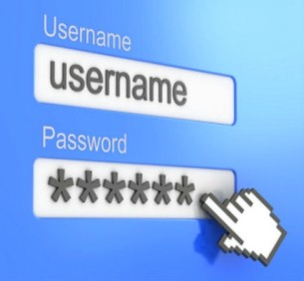
SỞ THÔNG TIN VÀ TRUYỀN THÔNG TIỀN GIANG
VI. HƯỚNG DẪN SỬ DỤNG MẠNG XÃ HỘI AN TOÀN
Làm sao để bảo vệ bản thân trên mạng xã hội?
- Luôn ghi nhớ, Internet là một mạng công cộng. Chỉ đưa những thông tin lên mạng khi mình thấy thoải mái cho mọi người có thể đọc, xem được những thông tin này. Khi công khai thông tin cá nhân của mình trên mạng xã hội, người sử dụng cần xác định những thành viên khác trên mạng xã hội và Internet đều có thể lấy được những thông tin này, kể cả trường hợp những thông tin này đã được xoá, chỉnh sửa thì các bản lưu có thể tồn tại ở máy tính của người sử dụng khác. Do vậy, người sử dụng cần giới hạn lượng thông tin cá nhân mà mình cung cấp lên mạng xã hội, cố gắng hạn chế công khai các thông tin có tính liên kết, xấu chuỗi với nhau.

Slide 43
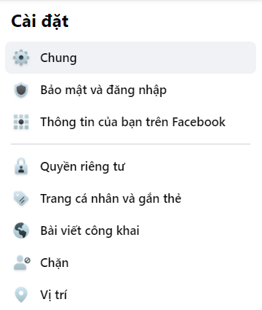
SỞ THÔNG TIN VÀ TRUYỀN THÔNG TIỀN GIANG
VI. HƯỚNG DẪN SỬ DỤNG MẠNG XÃ HỘI AN TOÀN
Hướng dẫn thiết lập chế độ an toàn cho tài khoản Facebook
Các mục (1) Quyền riêng tư, (2) Dòng thời gian và gắn thẻ, (3) Bảo mật, (4) Quảng cáo đều chứa các tùy chỉnh liên quan tới thông tin cá nhân. Sử dụng các tùy chỉnh này để tăng cường an toàn cho tài khoản Facebook

Slide 44
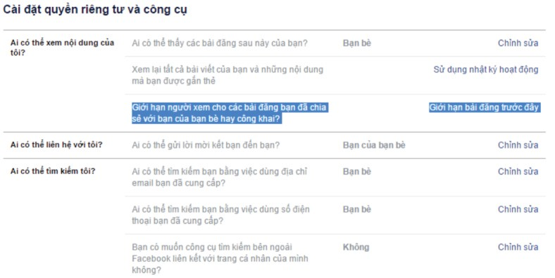
SỞ THÔNG TIN VÀ TRUYỀN THÔNG TIỀN GIANG
VI. HƯỚNG DẪN SỬ DỤNG MẠNG XÃ HỘI AN TOÀN
Hướng dẫn thiết lập chế độ an toàn cho tài khoản Facebook
1. Trong phần Quyền riêng tư, giới hạn người xem cho các bài viết trong tương lai tại phần “Ai có thể thấy các bài đăng sau này của bạn?”. Kiểm tra các hoạt động của tài khoản Facebook tại mục “Sử dụng nhật ký hoạt động”. Ẩn các bài viết cá nhân tại dòng thời gian hoặc thiết lập chế độ chỉ cho phép Bạn bè đọc.

Slide 45
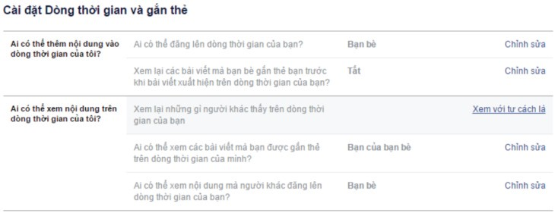
SỞ THÔNG TIN VÀ TRUYỀN THÔNG TIỀN GIANG
VI. HƯỚNG DẪN SỬ DỤNG MẠNG XÃ HỘI AN TOÀN
Hướng dẫn thiết lập chế độ an toàn cho tài khoản Facebook
2. Click vào Dòng thời gian và gắn thẻ “Xem với tư cách là” để thấy được những thông tin cá nhân của mình hiển thị với Bạn bè, người lạ trên Facebook như thế nào.

Slide 46
SỞ THÔNG TIN VÀ TRUYỀN THÔNG TIỀN GIANG
VI. HƯỚNG DẪN SỬ DỤNG MẠNG XÃ HỘI AN TOÀN
Hướng dẫn thiết lập chế độ an toàn cho tài khoản Facebook
3. Truy cập Bảo mật: “Địa điểm bạn đã đăng nhập” để xem xét các truy cập đối với tài khoản Facebook của mình. Khi xuất hiện các truy cập bất thường, click vào “kết thúc hoạt động” để ngăn chặn.

Slide 47
SỞ THÔNG TIN VÀ TRUYỀN THÔNG TIỀN GIANG
THANK YOU

